Slide 1

昇腾全栈Al软硬件平台
--Mindspore实践

Slide 2
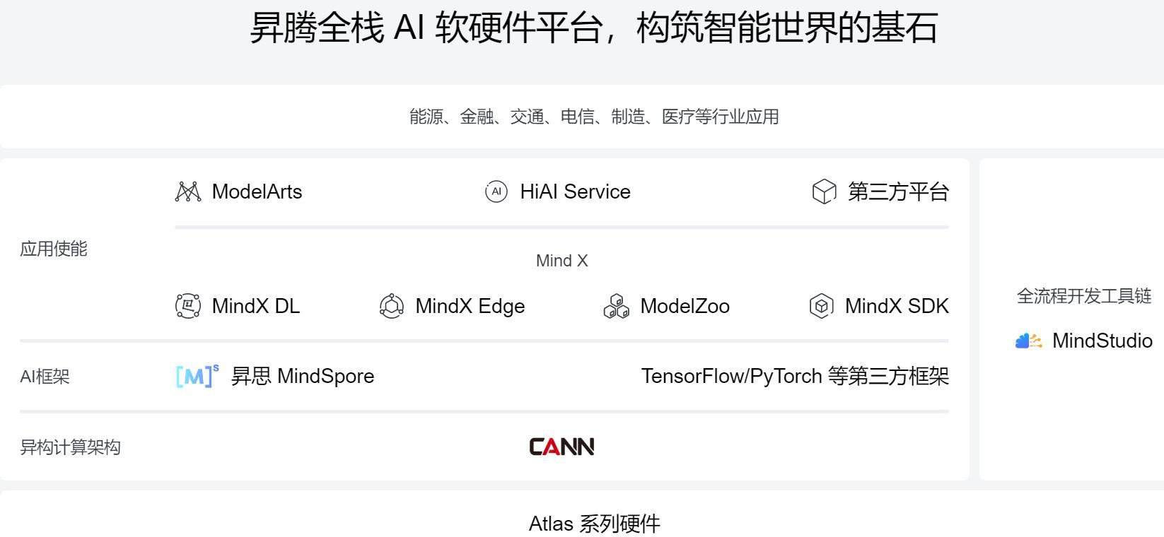

Slide 3
实验介绍
CNN（卷积神经网络）用于图像和语音识别等任务。它包含卷积层和池化层，通过学习图像的特征进行分类。CNN适用于处理具有空间结构的数据，并在计算机视觉领域取得重大突破。
本次实验主要专注于理解卷积神经网络(Convolutional Neural Network) 原理，基于 Mindspore框架，利用网络实现Fashion-Mnist图像分类实验任务。
目的：
掌握如何使用MindSpore进行简单卷积神经网络的开发。
了解如何使用MindSpore进行简单图片分类任务的训练。
了解如何使用MindSpore进行简单图片分类任务的测试。

Slide 4
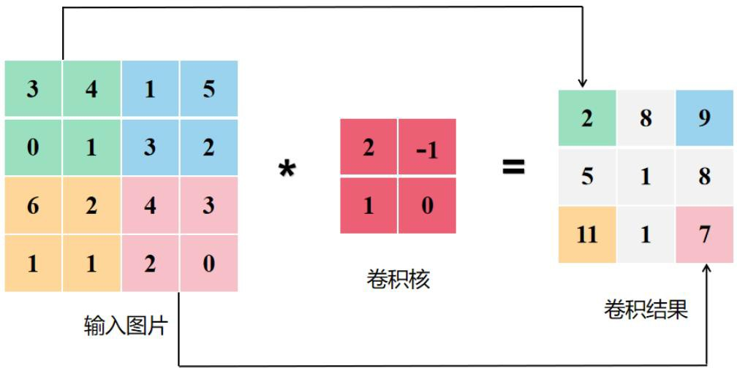
卷积的基本原理
卷积的计算过程：二维卷积操作相当于将卷积核作为一个滑动窗口，将其在输入张量上从左至右、从上至下地滑动，每滑动一下便将卷积核与其相应位置计算出一个加权系数，作为输出张量对应位置上的像素值。其计算过程为：将输入的张量与卷积核进行卷积操作，得到输出矩阵并将其返回。
步长为1的卷积过程如下图所示：

Slide 5
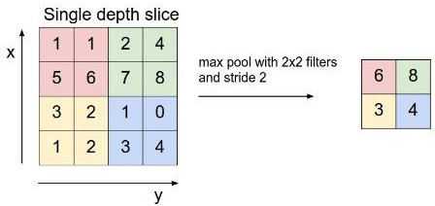
池化的基本原理
池化的计算过程：最大池化（Max Pooling）是一种常用的下采样操作，通常用于减少神经网络中的参数数量和计算复杂度。最大池化操作的过程类似于卷积操作，但是它并非使用卷积核对输入特征图进行滑动窗口运算，而是将输入特征图划分为若干大小相等的矩形块，每个矩形块内取最大值作为该块的输出，形成输出特征图。
最大池化过程如下图所示：

Slide 6
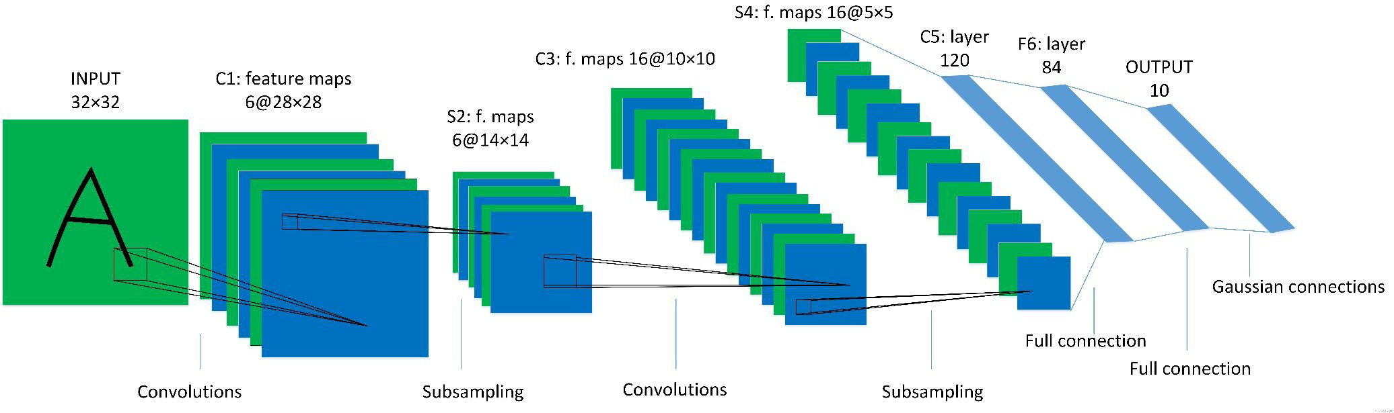
LeNet网络结构
本次实验我们使用简单的LeNet网络。LeNet 网络不包括输入层的情况下，共有7层: 2个卷积层、2个下采样层(池化层)、3个全连接层。每层都包含不同数量的训练参数，如下图所示:
输入层:数据输入层
卷积层:通过卷积进行局部特征提取
池化层:通过下采样降低特征图的分辨率,降低输出对位置和形变的敏感度，保留关键特性,减少参数和计算
全连接层:将局部特征通过权值矩阵组装成完整图像，完成特征空间到真实类别空间的映射，类似分类器

Slide 7
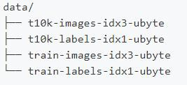

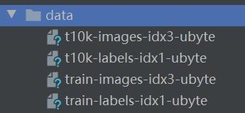
数据集介绍
Fashion-MNIST是一个替代MNIST手写数字集的图像数据集。其涵盖了来自10种类别的共7万个不同商品的正面图片。包括60000/10000的训练测试数据划分，28x28x1的灰度图片。
经典的MNIST数据集包含了大量的手写数字。MNIST数据集非常简单，很多深度学习算法在测试集上的准确率已经达到99.6%。
将脚本和数据集组织为如下形式： 对数据集可视化效果如下：

Slide 8

实验环境

Slide 9
Miniconda/Anaconda
Conda 是一个开源的软件包管理系统和环境管理系统，用于安装多个版本的软件包及其依赖关系，并在它们之间轻松切换。
Conda 是为 Python 程序创建的，适用于 Linux，OSX 和Windows，也可以打包和分发其他软件。
最流行的 Python 环境管理工具。
总之， Anaconda是一个非常强大的Python发行版， 它能够大大简化 Python的安装和管理，提高开发者的工作效率。对于数据科学工作者来说， Anaconda更是必不可少的工具之一。

Slide 10
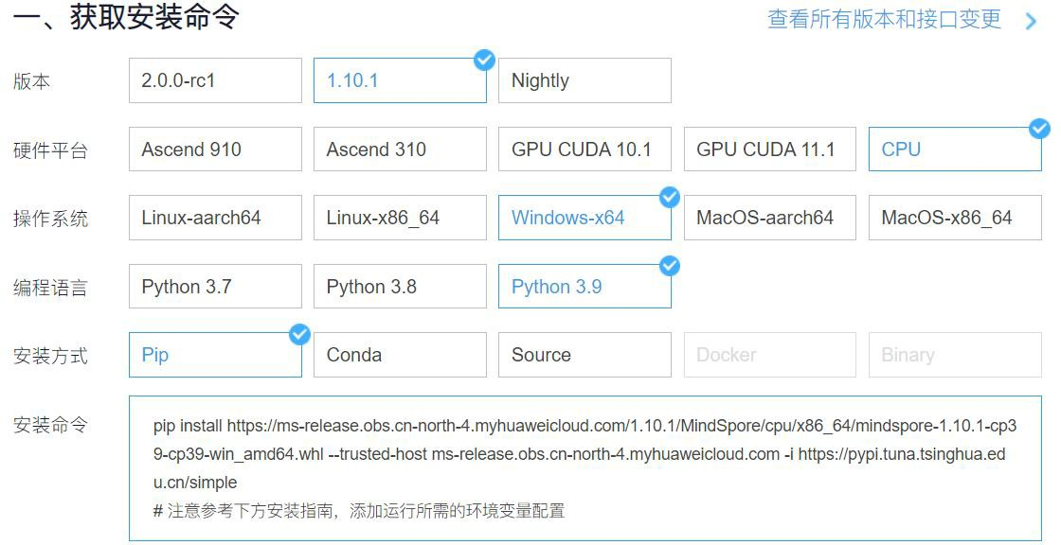
安装mindspore
mindspore：https://www.mindspore.cn/install

Slide 11
安装mindspore
安装命令：pip install https://ms-release.obs.cn-north- 4.myhuaweicloud.com/1.10.1/MindSpore/cpu/x86_64/mindspore- 1.10.1-cp39-cp39-win_amd64.whl --trusted-host ms-release.obs.cn- north-4.myhuaweicloud.com -i https://pypi.tuna.tsinghua.edu.cn/simple
验证是否安装成功：python -c "import mindspore;mindspore.run_check()"

Slide 12
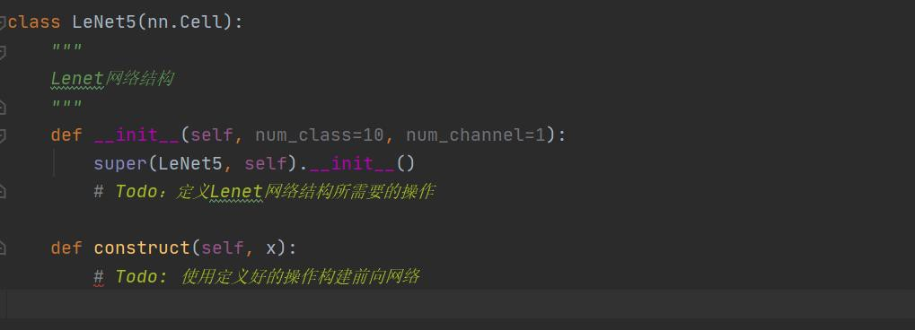
实验要求
补全代码，实现LeNet网络。包括网络的初始化和前向过程。
训练LeNet网络，调整网络参数，输出分类准确率。
4. 6月30日晚上12:00之前将代码（.py或者.ipynb文件）、实验报告（doc或pdf文件）一并打包上传至邮箱。邮箱：2957736313@qq.com
压缩包和实验报告命名方式：
实验序号_学号_姓名，例如：实验1_111702xxxxx_王xx

Slide 13

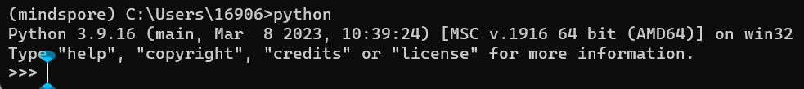
常用的conda命令
新建环境：conda create -n 环境名 python==3.9
例如：conda create -n mindspore python==3.9会创建一个名为mindspore的python环境。
激活环境：conda activate 环境名默认的conda环境是base，如图所示：
使用conda activate mindspore可以切换到刚刚创建的python3.9环境：

Slide 14
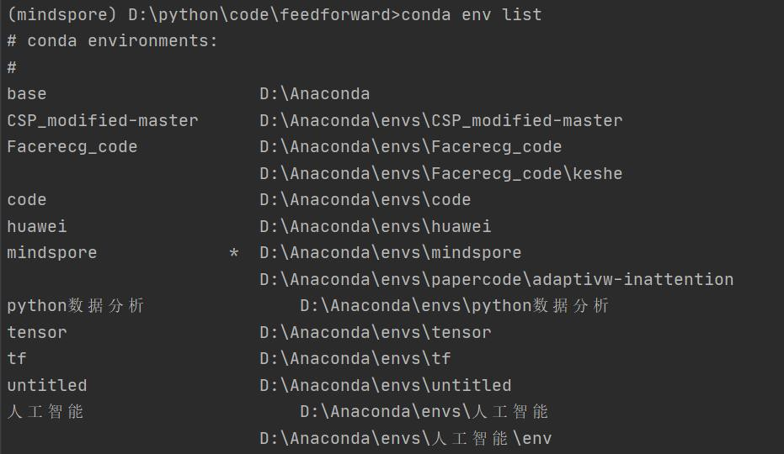
常用的conda命令
查看环境列表：conda env list
删除环境：conda remove -n 环境名 --all

